Slide 1
人教版(2019)必修 第一册
第三章 相互作用——力
3.1 重力与弹力
(第2课时)

Slide 2
01
新课引入
Directory
02
探究弹簧弹力与形变量的关系
目录
03
胡克定律
04
课堂练习

Slide 3
conclusion
01
新课引入

Slide 4
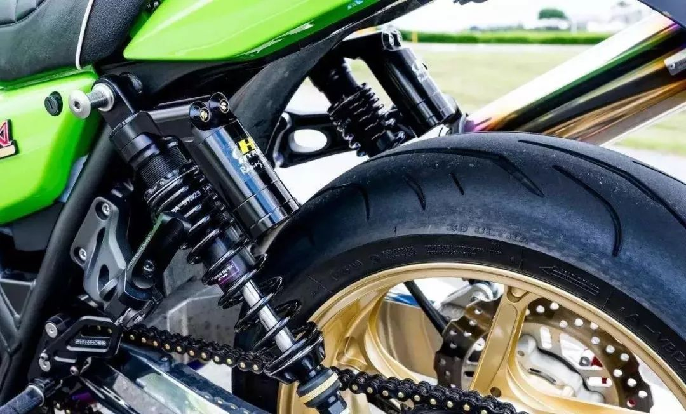
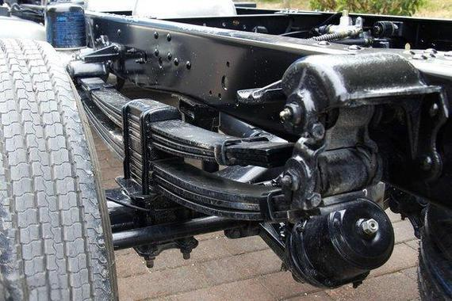
观察与了解
摩托车上的减震弹簧
重型卡车上的减震弹簧

Slide 5
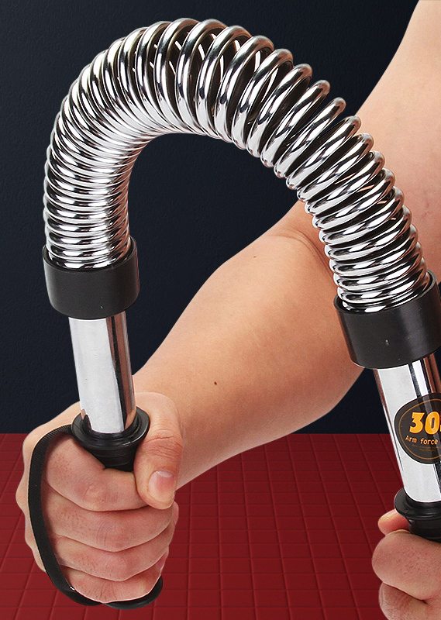
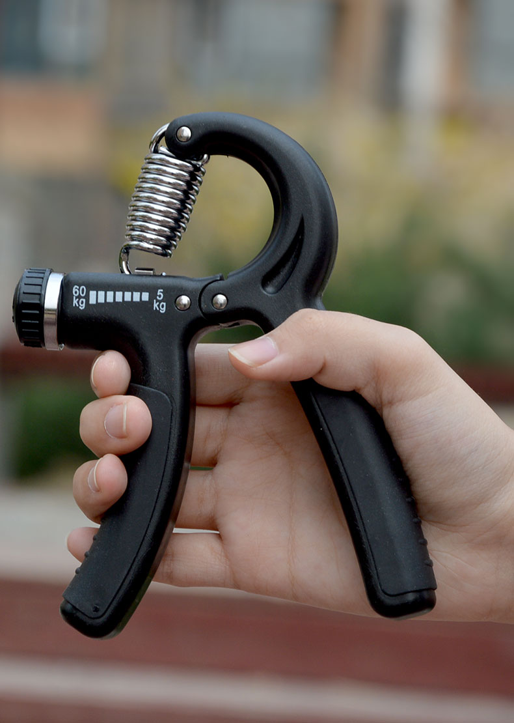
观察与了解
30Kg的臂力器
60Kg的握力器

Slide 6
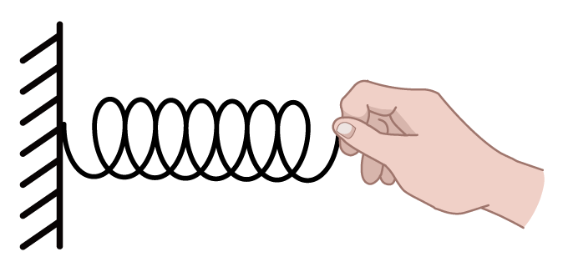
思路与讨论
(1)摩托车上的减震弹簧和重型卡车的减震弹簧为什么不一样？
(2)30Kg的臂力器和60Kg的握力器对力量大小的训练为什么不一样？
(3)如果给我们一根弹簧，我们如何探究弹簧在弹性限度内，影响其弹力大小的因素呢？

Slide 7
conclusion
02
探究弹簧弹力与形变量的关系

Slide 8
一、实验思路
1.弹簧弹力F如何测量？
弹簧下端悬挂的钩码静止时，弹簧弹力的大小与钩码的重力大小相等，即F=mg。
2.弹簧的伸长量x如何测量？
弹簧的原长l₀与挂上钩码之后弹簧的总长度l可用刻度尺直接测出，弹簧的伸长量x=l-l₀。

Slide 9
一、实验思路
3.如何能直观找出弹簧弹力与形变量的关系？
以纵坐标表示弹力大小F，以横坐标表示弹簧的形变量x，在坐标系中描出实验所测得的各组数据(F，x)对应的点，用平滑的曲线将这些点连接起来，根据实验所得的图线，即可探究弹簧弹力与形变量间的关系。

Slide 10
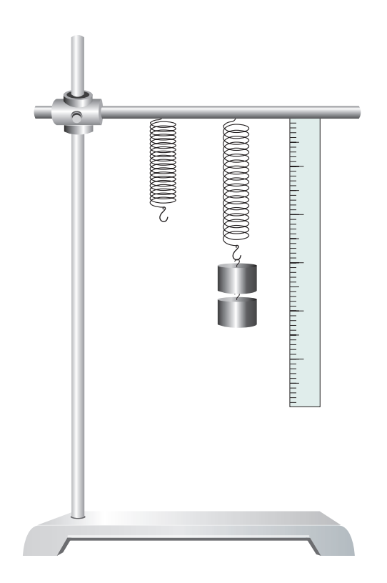
二、进行实验
1.按如图所示安装实验装置，记下弹簧下端不挂钩码时所对应的刻度l₀。
2.在弹簧下端悬挂一个钩码，平衡时记下弹簧的总长度和钩码所受的重力。
3.增加钩码的个数，重复上述实验过程，将数据填入表格，以F表示弹力，l表示弹簧的总长度，x＝l－l₀表示弹簧的形变量。

Slide 11
二、进行实验
4.记录收集数据
 | 1 | 2 | 3 | 4 | 5 | 6 | 7
F/N | 0
l/cm
x/cm | 0

Slide 12
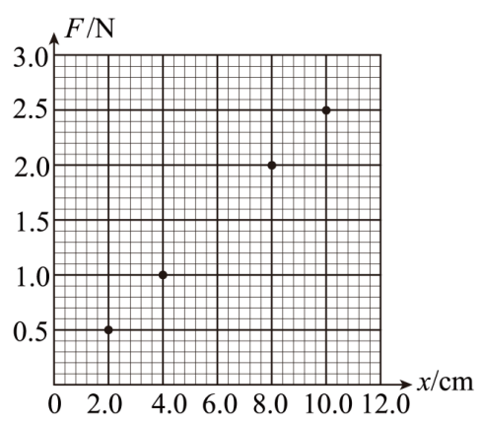
三、数据处理
1.以弹力F(大小等于所挂钩码受到的重力)为纵坐标，以弹簧的形变量x为横坐标，用描点法作图。连接各点，得出弹力F随弹簧形变量x变化的图像。由实际作出的F ­x图像可知，图像为过原点的直线。
2.以弹簧形变量为自变量，写出弹力和弹簧形变量之间的函数关系，函数表达式中常数即为弹簧的劲度系数，这个常数也可根据F ­x图像的斜率求解，k＝ΔF/Δx。

Slide 13
三、数据处理
3.实验结论：实验结果表明，弹簧发生弹性形变时，弹力F的大小跟弹簧伸长（或缩短）的长度x成正比。

Slide 14
四、注意事项
1.所挂钩码不要过重，以免弹簧被过分拉伸，超出其弹性限度。
2.每次所挂钩码的质量差尽量大一些，从而使坐标上描的点尽可能稀一些，这样作出的图像更精确。
3.测弹簧长度时，一定要在弹簧竖直悬挂且处于稳定状态时测量，刻度尺要保持竖直并靠近弹簧，以免增大读数误差。

Slide 15
四、注意事项
4.描点画线时，所描的点不一定都落在一条直线上，但应注意一定要使各点均匀分布在直线的两侧。
5.记录数据时要注意弹力及弹簧形变量的对应关系及单位。

Slide 16

五、实验演示

Slide 17
conclusion
03
胡克定律

Slide 18
一、胡克定律
1.内容：在弹性限度内，弹簧发生弹性形变时，弹力的大小F跟弹簧伸长（或缩短）的长度x成正比。
2.公式：F＝kx
3.k为弹簧的劲度系数， 单位是N/m，只与弹簧本身有关，由弹簧本身的材料、长度、粗细、匝数等因素决定，它反映了弹簧的软硬程度，k越大，弹簧越硬，其长度越难改变．

Slide 19
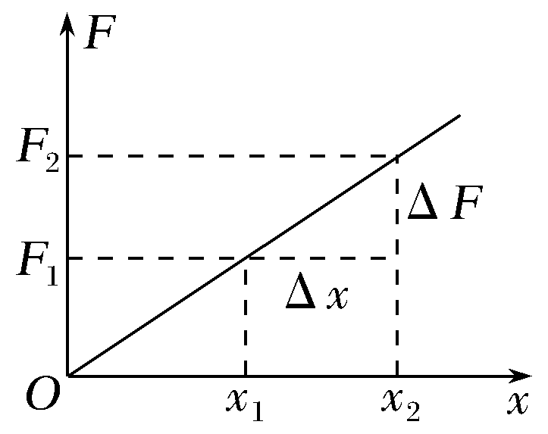
一、胡克定律
4.对胡克定律F＝kx的理解和应用
(1)弹簧发生形变时必须在弹性限度内。
(2)x是弹簧的形变量，不是弹簧形变后的总长度。
(3)如图所示，F－x图像为一条经过原点的倾斜直线，图像斜率表示弹簧的劲度系数，在弹性限度内同一根弹簧的劲度系数是不变的。

Slide 20
一、胡克定律
4.对胡克定律F＝kx的理解和应用
(4)由F₁＝kx₁、F₂＝kx₂，得ΔF＝kΔx，即弹力的变化量ΔF与形变量的变化量Δx也成正比关系。
(5)胡克定律F＝kx也适用于弹性绳、橡皮筋等产生的弹力的计算，只是它们只能产生拉伸形变，不能产生压缩形变。具体问题中要根据题意判断胡克定律是否适用。

Slide 21
二、一般弹力的计算
对于除弹簧外的其他弹性物体的弹力大小的计算，一般要借助物体的运动状态所遵循的物理规律求解，比如悬挂在竖直细线上的物体处于静止状态时，物体受细线竖直向上的拉力和竖直向下的重力作用，根据二力平衡，可知细线的拉力大小等于物体的重力大小。

Slide 22
conclusion
04
课堂练习

Slide 23
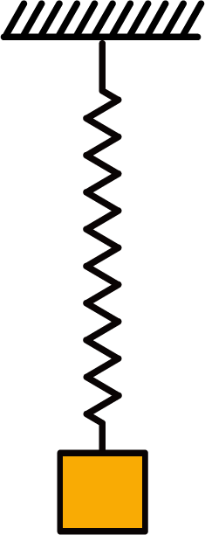
1．如图所示，重为6N的物体挂在轻质弹簧的下端时，弹簧伸长了0.03m。现换用另一个重为12N的物体挂在弹簧的下端（形变仍在弹性限度内），这时弹簧的伸长量、劲度系数分别是（ ）
A．0.03m、100N/m B．0.04m、200N/m
C．0.05m、100N/m D．0.06m、200N/m
D

Slide 24
【答案】D
【详解】根据胡克定律F=kx可得，弹簧的劲度系数为
重为12N的物体挂在弹簧的下端弹簧的伸长量
故选D。

Slide 25
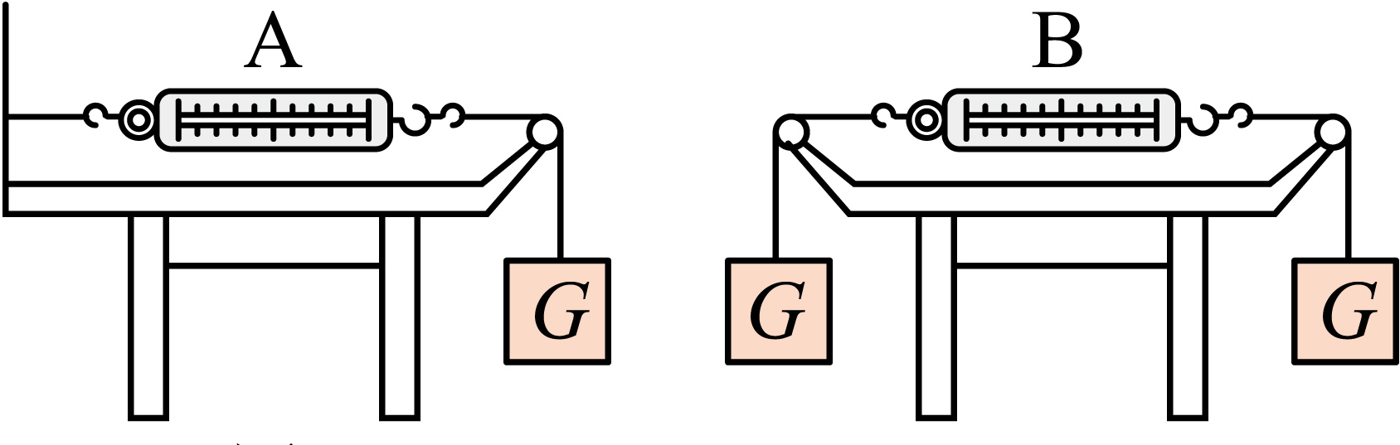
2．如图所示，弹簧测力计和细线的重力及一切摩擦不计，重物的重力G＝2N，则弹簧测力计A和B的示数分别为（ ）
A．2 N，0 N B．0 N，2 N
C．2 N，4 N D．2 N，2 N
D

Slide 26
【答案】D
【详解】对A，由重物平衡得到，弹簧的拉力大小F_{A}=G=2N则弹簧测力计A的读数为2N；对B，由左侧重物（或右侧重物）平衡得到，弹簧的拉力大小F_{B}=G=2N则弹簧测力计B的读数也为2N。
故选D。

Slide 27
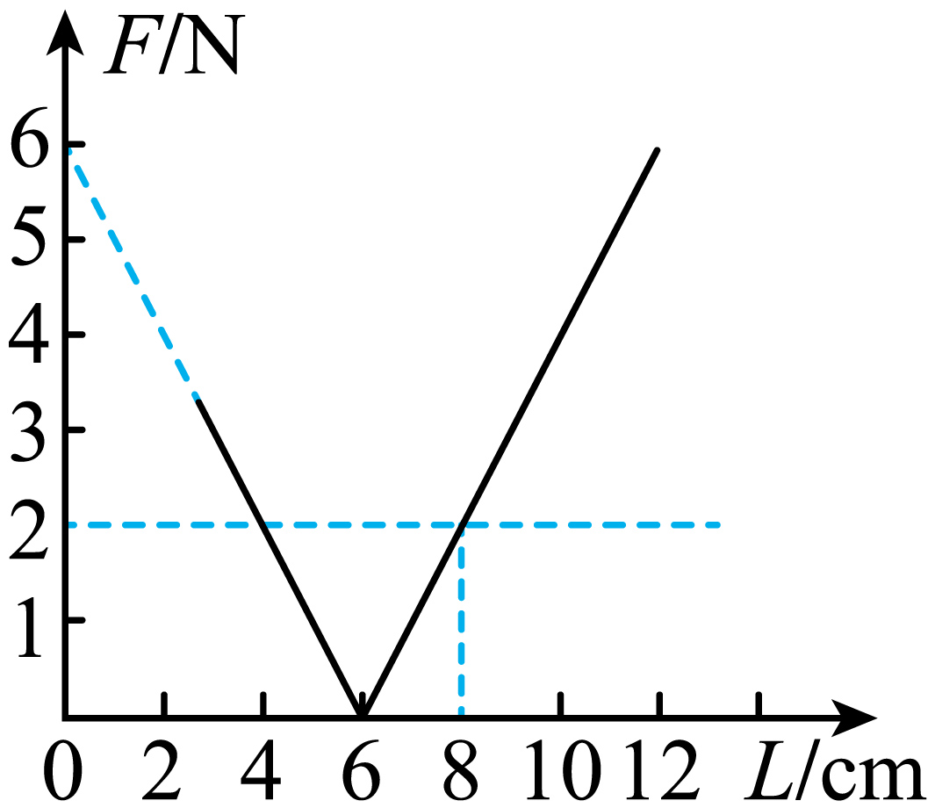
3．一轻质弹簧的长度和弹力大小的关系如图所示，根据图像判断，下列结论正确的是（ ）
A．弹簧的劲度系数为1N/m
B．弹簧的劲度系数为100N/m
C．弹簧的原长为8cm
D．弹簧伸长0.2m时，弹力的大小为4N
B

Slide 28
【答案】B
【详解】C．弹簧处于原长时，弹簧的弹力应为零，由图像可知弹簧原长为6cm，故C错误；
AB．由题中图像可知，当弹簧拉长2cm时，弹力为2N，根据胡克定律可得弹簧的劲度系数为 ，故A错误，B正确；
D．弹簧伸长0.2m时，根据胡克定律可得此时的弹力大小为
故D错误。故选B。

Slide 29
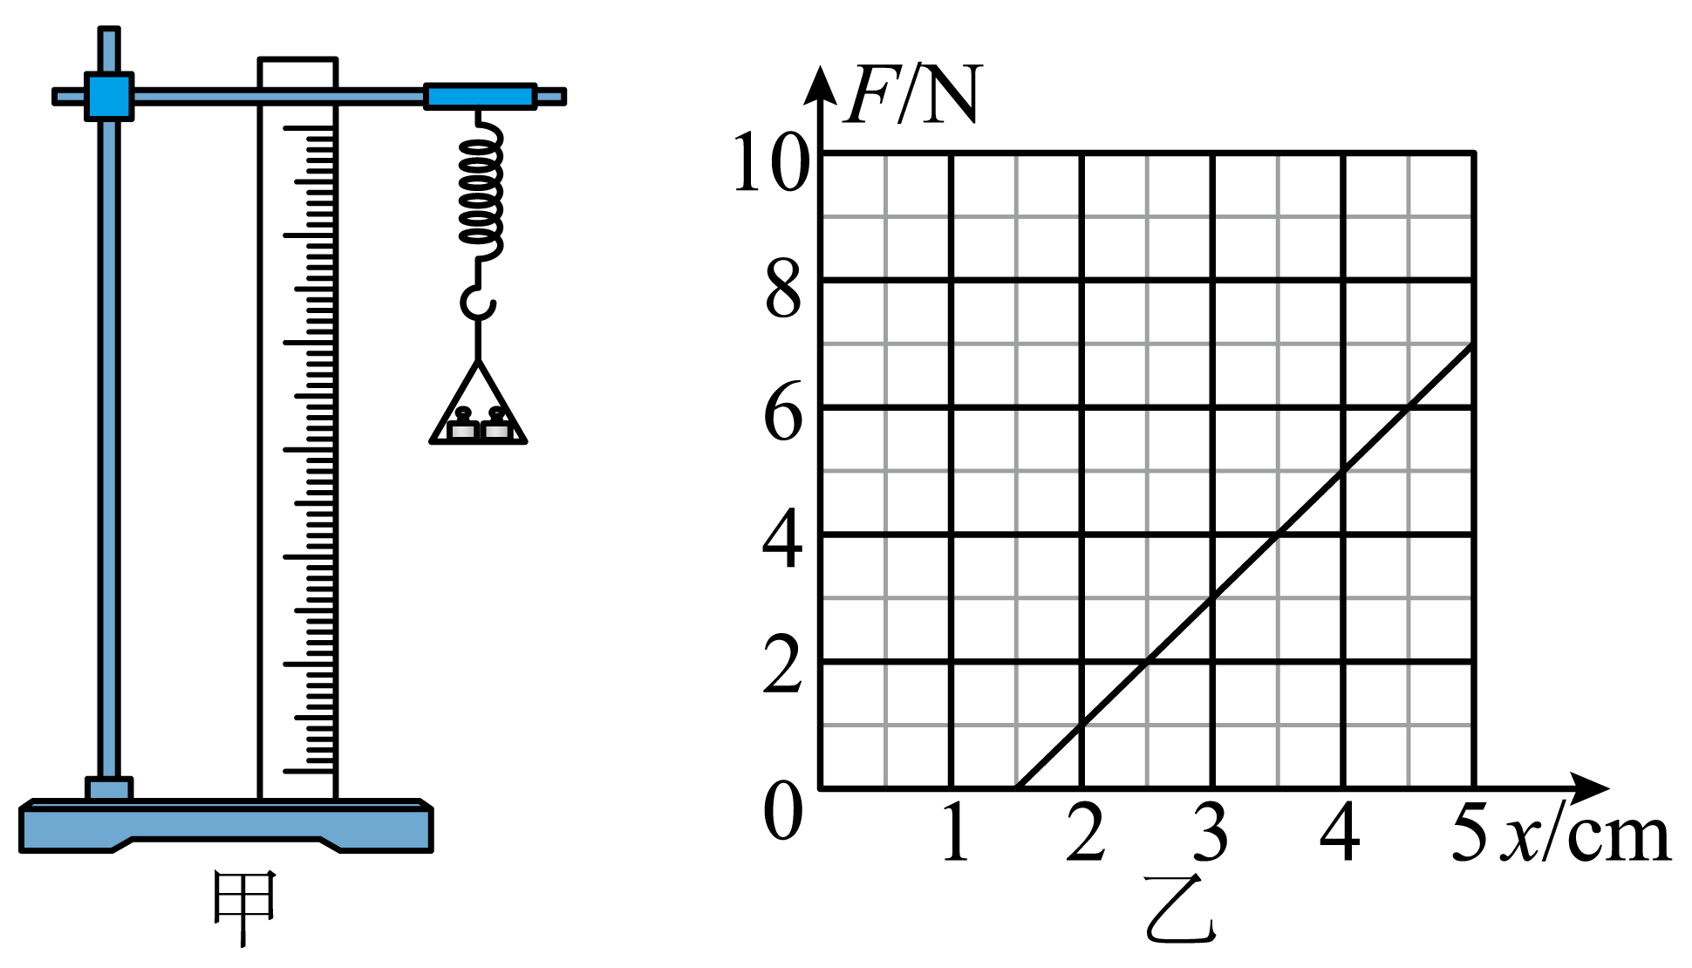
4．如图甲所示，用铁架台、弹簧和多个质量已知且相等的钩码做“探究在弹性限度内弹簧弹力与弹簧伸长量的关系”实验。
(1)在固定刻度尺时，必须使刻度尺保持 状态。
(2)通过实验得到如图乙所示的弹力大小F与弹簧长度x的关系图线。由此可得该弹簧的原长x₀= cm，劲度系数k= N/m。
竖直
1.5
200

Slide 30
【答案】(1)竖直 (2) 1.5 200
【详解】（1）在固定刻度尺时，必须使刻度尺保持竖直状态，与弹簧平行，可以减小测量误差。
（2）[1]由乙图可知，当F=0时，弹簧长度为1.5cm，即弹簧原长为1.5cm。
[2]弹簧的劲度系数为

Slide 31
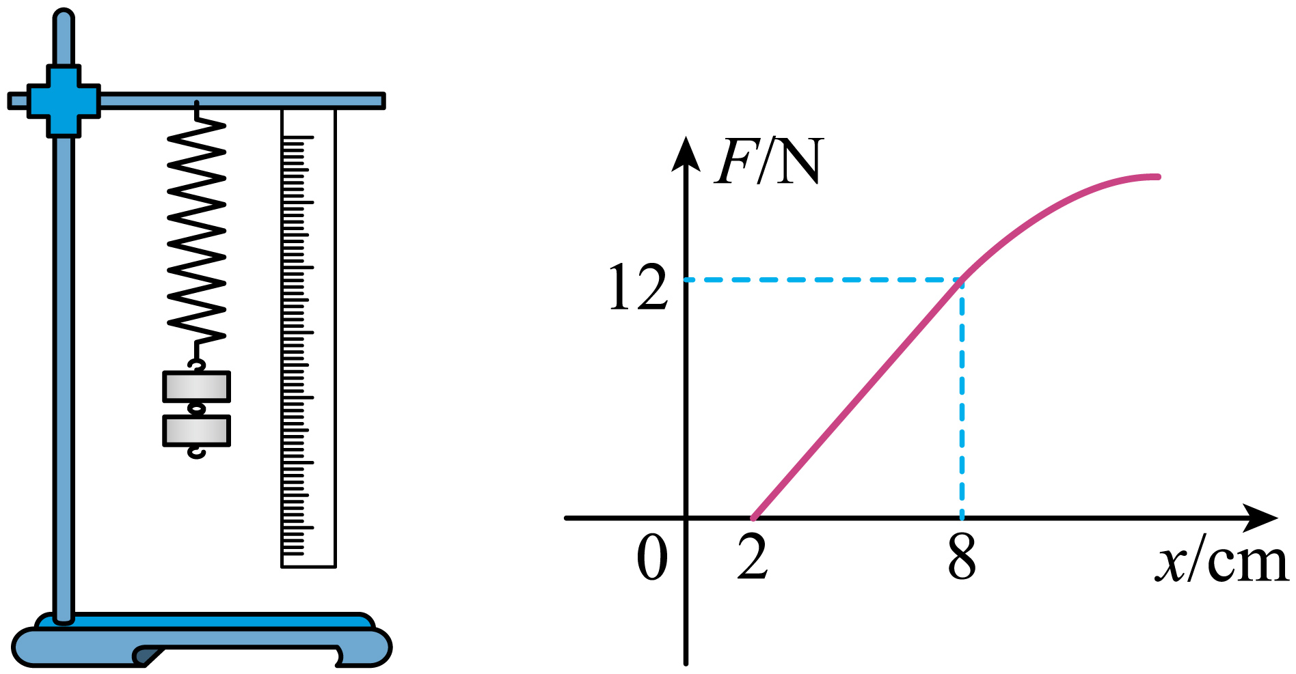
5．在用如下左图装置做“探究弹簧弹力与弹簧形变的关系”实验时，某同学按正确操作步骤进行实验，但未测量弹簧原长，他认为弹簧原长不影响实验，但为了方便实验进行，他估计弹簧原长L₀=10cm。然后多次测出弹簧的总长度L和对应的弹簧弹力F，随后利用估计的原长计算出弹簧的形变量X，并由此作出弹力F与弹簧形变量X的关系图线如下右图所示，由该图可知，该弹簧的真实原长为 cm；该弹簧的劲度系数为 N/m，图像弯曲的原因 。
12
200
超过弹簧弹性限度

Slide 32
【答案】 12 200 超过弹簧弹性限度
【详解】[1]由F-X图像可知该弹簧的真实原长比估计弹簧原长还要长2cm，即实际原长为12cm。
[2]当F=12N时，弹簧的形变量为6cm，根据胡克定律，可得
[3]图像弯曲的原因是超过弹簧弹性限度。

Slide 33
本节结束 谢谢观看

